Slide 1
V 不 V
To ask yes/no questions

Slide 2
你学了几个Verbs?
是 | 有 | 没有 | 要 | 想
吃 | 喝 | 看 | 说 | 听
喜欢 | 去 | 坐 | 骑 | 玩
打 | 做 | 学 | 会 | 爱

Slide 3







V 不 V
是
你是不是老师？
  不，我是学生。
你是不是护士？
  不，我是医生。
你是不是警察？
  是，我是警察。

Slide 4
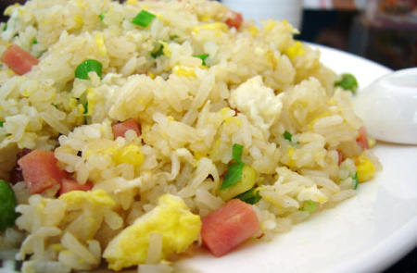
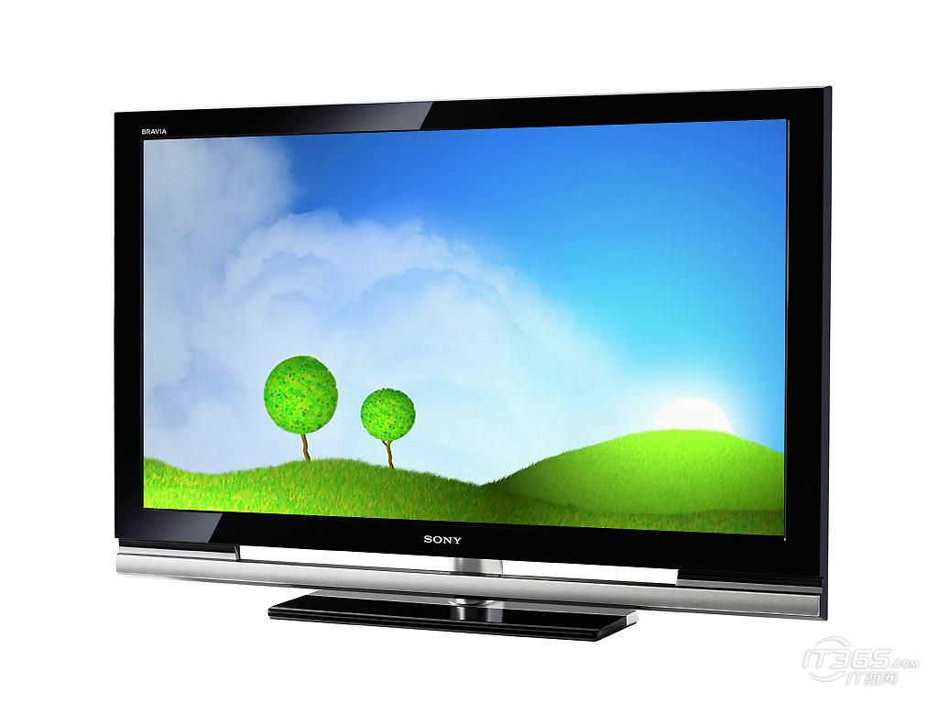

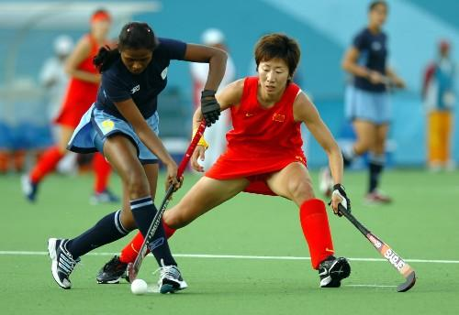
V 不 V
你吃不吃炒饭？
  （是，）我吃炒饭。
你看不看电视？
  不，我不看电视。
你打不打篮球？
  不，我打曲棍球。

Slide 5
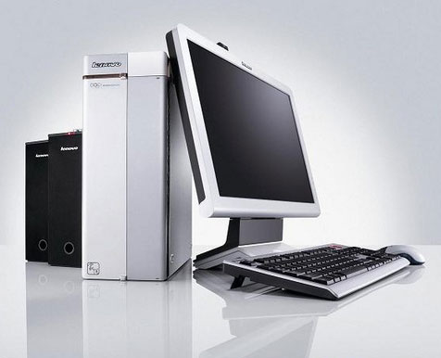

有没有
你有没有电脑？
  （是，）我有电脑。
今天有没有作业？
  （不，）今天没有作业。

Slide 6
六月十一日Vocab Quiz
1. Translate the following Chinese to English
工作
公司
律师
医生
商人
工程师
会计师
画家
服务员
科学家

Slide 7
Vocab Quiz
2. Finish the sentences.
_____在学校工作。
_____，_____和_____
在医院工作。
_____在工厂工作。
_____在电影公司工作。
你________设计师？
不，我是作家。
你________工作？
有，我的工作是警察。
医生 商人
售货员 设计师
画家 牙医
秘书 服务员
建筑师 作家
护士 警察
老师 律师
科学家 工人
演员 工程师
会计师

Slide 8
你学了几个Verbs?
是 | 有 | 没有 | 要 | 想
吃 | 喝 | 看 | 说 | 听
喜欢 | 去 | 坐 | 骑 | 玩
打 | 做 | 学 | 会 | 爱
This is NOT a verb, it’s an ADVERB!

Slide 9
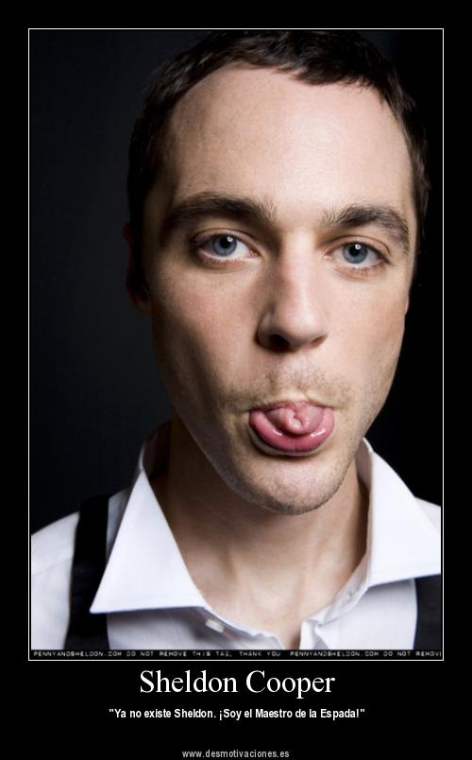
S | Time | Adv. | V | O
你 | 将来 | 想 | 做 | 什么？
我 | 将来 | 想 | 做 | 演员？
Time is always close to the S.

Slide 10
你将来想做什么？－我将来想做…
Interview your classmates to find out “他们将来想做什么？”Take notes and report back the numbers to the class.
NO ENGLISH!! 没有英文！！

